Slide 1
第14章：多线程编程
线程同步与死锁

Slide 2
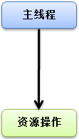
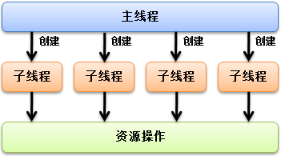
单线程与多线程的执行区别
单线程：操作安全，性能低；
多线程：操作不安全，性能高。

Slide 3
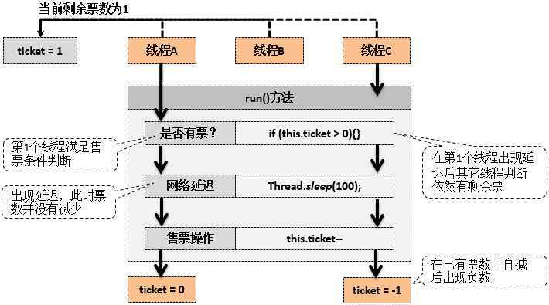
同步问题引出
package cn.mldn.demo; class MyThread implements Runnable { // 定义线程执行类 private int ticket = 3; // 总票数为6张 @Override public void run() { while (true) { // 持续卖票 if (this.ticket > 0) {// 还有剩余票 try { Thread.sleep(100);// 模拟网络延迟 } catch (InterruptedException e) { e.printStackTrace(); } System.out.println(Thread.currentThread().getName() + "卖票，ticket = " + this.ticket--); } else { System.out.println("***** 票已经卖光了 *****"); break; // 跳出循环 } } } }

Slide 4
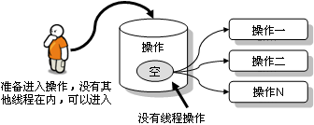
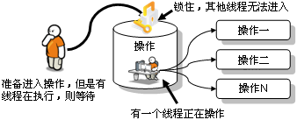
线程同步操作
造成并发资源访问不同步的主要原因在于没有将若干个程序逻辑单元进行整体性的锁定，即：当判断数据和修改数据时只允许一个线程进行处理，而其它线程需要等待当前线程执行完毕后才可以继续执行，这样就使得在同一个时间段内，只允许一个线程执行操作，从而就实现了同步的处理

Slide 5
范例：使用同步代码块
class MyThread implements Runnable { // 定义线程执行类 private int ticket = 3; // 总票数为6张 @Override public void run() { while (true) {// 持续卖票 synchronized(this) { // 同步代码块 if (this.ticket > 0) { // 还有剩余票 try { Thread.sleep(100); // 模拟网络延迟 } catch (InterruptedException e) { e.printStackTrace(); } System.out.println(Thread.currentThread().getName() + "卖票，ticket = " + this.ticket--); } else { System.out.println("***** 票已经卖光了 *****"); break;// 跳出循环 } } } } }

Slide 6
范例：使用同步方法
package cn.mldn.demo; class MyThread implements Runnable { // 定义线程执行类 private int ticket = 3; // 总票数为6张 @Override public void run() { while (this.sale()) { // 调用同步方法 ; } } public synchronized boolean sale() { // 售票操作 if (this.ticket > 0) { try { Thread.sleep(100); // 模拟网络延迟 } catch (InterruptedException e) { e.printStackTrace(); } System.out.println(Thread.currentThread().getName() + "卖票，ticket = " + this.ticket--); return true; } else { System.out.println("***** 票已经卖光了 *****"); return false; } } }

Slide 7

同步产生的问题
不同线程相互等待造成死锁

Slide 8
范例：观察线程死锁
package cn.mldn.demo; class Book { public synchronized void tell(Painting paint) {// 同步方法 System.out.println("张三对李四说：把你的画给我，我就给你书，不给画不给书！"); paint.get(); } public synchronized void get() { // 同步方法 System.out.println("张三得到了李四的画开始认真欣赏。"); } } class Painting { public synchronized void tell(Book book) {// 同步方法 System.out.println("李四对张三说：把你的书给我，我就给你画，不给书不给画！"); book.get(); } public synchronized void get() { // 同步方法 System.out.println("李四得到了张三的书开始认真阅读。"); } } public class DeadLock implements Runnable { private Book book = new Book(); private Painting paint = new Painting(); public DeadLock() { new Thread(this).start(); book.tell(paint); } @Override public void run() { paint.tell(book); } public static void main(String[] args) { new DeadLock() ; } }

